Slide 1
HTML
Τεστ
https://www.plus2net.com/html_tutorial/questions-basic.php
* <marquee direction="up">This text will scroll from bottom to top</marquee>
Μετακινεί το κείμενο πάνω

Slide 2
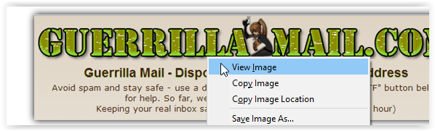

Εισαγωγή εικόνας
<img src=”φακελος που βρισκεται/ονομαεικονας.καταληξη”>
<IMG SRC="https://i1.wp.com/www.techgear.gr/wp-content/uploads/2018/01/lenovo-mirage.jpg”>
ΑΝ η εικόνα είναι σε άλλη σελίδα !
Δηλ. πάω στη σελίδα δεξι κλικ view image
Όταν ανοίξει παίρνω την διεύθυνση της
Από πάνω με copy paste και
Την βάζω μέσα στο img src

Slide 3
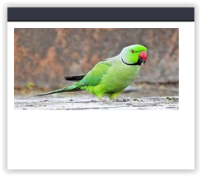
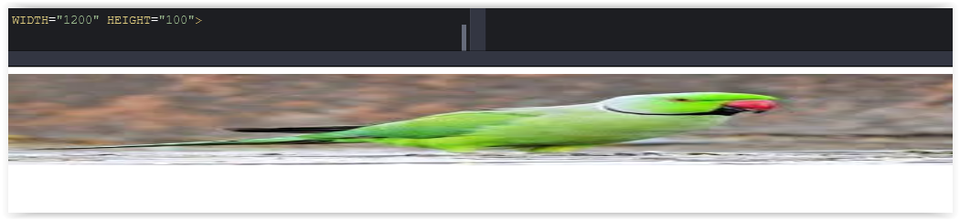
Αυτή η εντολή βάζει την εικόνα 2.JPG που βρίσκεται στο δίσκος C: φάκελο Users στη σελίδα μας και της δίνει πλάτος 200 pixel και ύψος 100.
<IMG SRC="C:\Users\2.JPG" WIDTH="200" HEIGHT="100">
Αν το width το κάνω 1200 από 200….

Slide 4
HTML

Slide 5
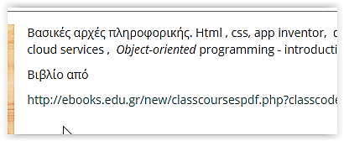

Σύνδεσμοι
Ένας σύνδεσμος (link) χρησιμοποιείτε για να
1. Πάμε σε μια άλλη σελίδα
2. Ν ‘ανοίξει ένα αρχείο
Πως καταλαβαίνω ότι είναι σύνδεσμος κάτι… → έχει άλλο χρώμα
→ Γίνεται ο κέρσορας χεράκι

Slide 6
Πώς βάζουμε σύνδεσμο
Οι σύνδεσμοι στην HTML χρησιμοποιούν τα tags <a> και </a> μαζί με την ιδιότητα href=
Δηλαδή
<a href=“https://eclass.sch.gr/”> e- taksi </a>
Θα εμφανίσει το e-taksi και όταν πατήσει κάποιος πάνω του θα πάει στην διεύθυνση https://eclass.sch.gr/”>

Slide 7
Στην ιδιότητα href εκτός από μία εξωτερική ιστοσελίδα, μπορούμε να βάλουμε και μια σελίδα που έχουμε αποθηκευμένη στο δίσκος μας .
</!DOCTYPE html> <html> <head> <title></title> hello</script> </head> <body> example <a href="secondpage.html">click me </a> </html> | Αυτή είναι η secondpage.html </!DOCTYPE html> <html> <head> <title></title> hello</script> </head> <body> <h1>hello</h1> <b>any news</b> <hr> ? </html>

